Slide 1


Lámina de inicio

Slide 2
Lámina
para título
Encuestas de Satisfacción SIG 2024-02
Título:
Tipo de letra: Arial (40)
Antetítulo y fecha
Tipo de letra: Arial (15)
Enero 2025

Slide 3
Agenda
Lámina
para agenda
Punto 1: Satisfacción a nivel Multiarea
Punto 2: Satisfacción SIG
Título “Agenda”:
Tipo de letra: Arial (40)
Texto:
Tipo de letra: Arial (18)

Slide 4
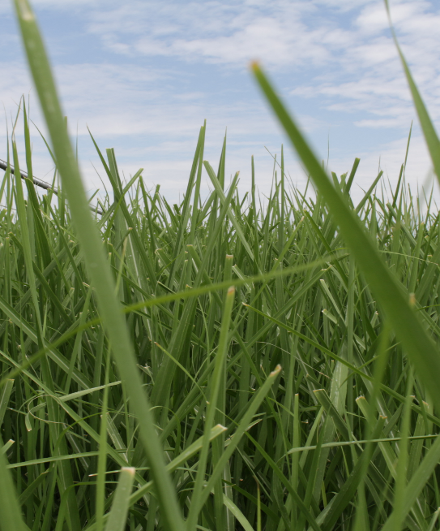
Lámina para título secundario. Colocar los puntos especificados en la Agenda
Opción 1
Título:
Tipo de letra: Arial (30)
Subtítulo
Tipo de letra: Arial (15)
Satisfacción a nivel Multiarea
2024-02

Slide 5
Satisfacción a nivel Multiarea
Lámina general. Para el desarrollo de temas.
2024- 02
Compras
Contabilidad
Seguridad
SIG
4.230
Finanzas y Tesorería
Administración
Calidad
TI y Sistemas
Riesgos
Control de Gestión
MULTIAREA 4.235
Título:
Tipo de letra: Arial (25)
Subtítulo:
Tipo de letra: Arial (15)
Texto:
Tipo de letra: Arial (18)
Legal
Tamaño de muestra: 254 colaboradores
Respuestas: 172 colaboradores

Slide 6
Satisfacción a nivel Multiarea
Lámina general. Para el desarrollo de temas.
2024- 02
MULTIAREA 4.235
Título:
Tipo de letra: Arial (25)
Subtítulo:
Tipo de letra: Arial (15)
Texto:
Tipo de letra: Arial (18)

Slide 7
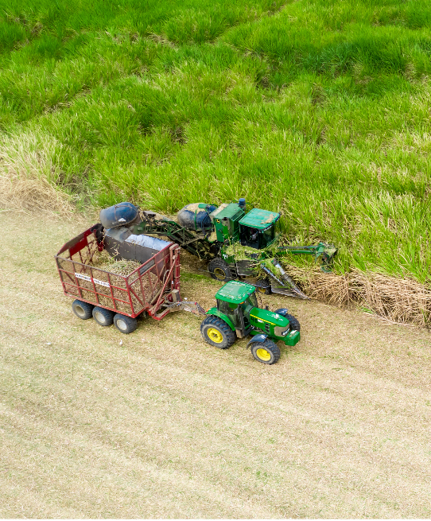
Lámina para título secundario. Colocar los puntos especificados en la Agenda
Opción 6
Título:
Tipo de letra: Arial (30)
Subtítulo
Tipo de letra: Arial (15)
Satisfacción SIG
2024-02

Slide 8
Satisfacción SIG
Lámina general. Para el desarrollo de temas.
Ubicación dentro de universo de 63 servicios Multiarea
PUESTO | SERVICIO | RESULTADO | AREA
18 | Certificación de ISCC | 4.377 | SIG
40 | Recojo de Residuos de los almacenes temporales | 4.204 | SIG
41 | Capacitación, Asesoría, Auditoría referidos a temas ambientales, ISCC, procesos, SGD | 4.200 | SIG
42 | Gestión Ambiental referidos a cumplimientos ambientales | 4.196 | SIG
46 | Gestión por Procesos referidos a la mejora de las actividades agrícolas, operaciones | 4.170 | SIG
Título:
Tipo de letra: Arial (25)
Subtítulo:
Tipo de letra: Arial (15)
Texto:
Tipo de letra: Arial (18)

Slide 9
Satisfacción SIG
Lámina general. Para el desarrollo de temas.
Título:
Tipo de letra: Arial (25)
Subtítulo:
Tipo de letra: Arial (15)
Texto:
Tipo de letra: Arial (18)
4.230

Slide 10
Satisfacción SIG
Lámina general. Para el desarrollo de temas.
Comentarios
* Mejorar practicas en la disposición de residuos solidos (clasificación, organización y almacenamiento) en fabrica y fundos.
* El equipo de sistema de gestión viene fortaleciendo y respaldando los procesos agrícolas. Una sugerencia sería evaluar la opción de incrementar el alcance de sus capacitaciones en el área agrícola, es decir, no solo llegar hasta supervisores, sino que se podría involucrar a capataces y controladores, es decir, mandos medios
* Mas capacitaciones
* Excelente gestión!
* Participar en las reuniones de IOM para mostrar sus avances con respecto SGD y ambientales.
* Su siente un apoyo constante a todas las áreas
* muy buen equipo
* mayor número de capacitaciones.
* Realizar auditorias ambientales internas, para ver puntos de mejora.
* dar mayor soporte a las áreas del proceso (involucrarse mas con el proceso para poder dar mejor soporte)
* Buen equipo.
* Buen trabajo
* ok
Título:
Tipo de letra: Arial (25)
Subtítulo:
Tipo de letra: Arial (15)
Texto:
Tipo de letra: Arial (18)

Slide 11
Lámina final

